Slide 1
体育商品推荐系统

Slide 2

相比于传统的体育商品推荐方式，个性化智能的管理方式可以大幅提高体育商品推荐的管理效率，实现了个性化智能体育商品推荐的标准化、制度化、程序化的管理，有效地防止了体育商品推荐的随意管理，提高了信息的处理速度和精确度，能够及时、准确地查询和修正个性化智能体育商品推荐情况等信息。
本课题基于协同过滤算法，主要采用java技术和MySQL数据库技术以及springboot框架进行开发。功能主要包括首页、个人中心、用户管理、商品分类管理、商品信息管理、交流论坛、留言板、系统管理、订单管理等功能，从而实现个性化智能体育商品推荐方式，提高个性化智能体育商品推荐的效率。
摘 要

Slide 3
研究背景
主要是对于个性化智能体育商品推荐工作调研，以及对体育商品推荐信息采集、存储、查询和更新。在个性化智能体育商品推荐问题上对于现有管理上的不足，用户可以通过后期查询体育商品推荐信息情况，从而使个性化智能体育商品推荐更加便利。
用户的不同，导致所给权限的不同。管理者可对所有信息进行修删查，其他注册用户需要进行相应的操作标准，给几种不同用户不同权限与界面，从而让系统更加广泛的使用与任何个性化智能体育商品推荐上的管理。
在实际的系统项目开发中，需要怎么做开发和一些现实中的做法是紧密结合在一起的，整体开发的过程还有应用的场景通常也会是一个持续发展的过程，在一个特定的设计中，如何开发，将会对实际的实施流程产生影响，要注意到怎样进行部署和运行。因此，整个系统的研究与开发是紧密相连的。如果真的将其划分为几个独立的阶段，而忽略它作为一个综合的考虑，那么每一步的实施过程都不可避免地会遇到前一阶段考虑不完全而导致的问题，从而影响整体开发的效率。
设计者往往以需求为中心进行工作，而大多数的功能需求是从总体上进行分析和思考，即从设计者的角度去了解需求。但是要真正理解真实需要，光从开发人员的观点出发还远远不够，还需要从实际的行业发展以及相关地方情况考虑，要从更高的层面去分析，这是真实的需要；同时，我们也要更好的了解他们的用户思维，了解他们的应用情况，和他们的思想，这是他们的需要。

Slide 4
目的及意义
社会进步的步伐带动了信息技术的发展，信息化的建设使得人们生活的节奏加快，至使人们更加注重信息的时效性。陈旧的管理获取信息方式将无法满足人们的需求。从而人们更加关注在线系统管理。在线系统管理可以满足现代人们获取信息实时、便捷等特点，只要有网络的地方，就能迅速查找到想要的信息。
计算机技术已成为人们管理信息的重要工具。能解决人们获取信息更加有效快捷，提高人们的工作效率为重要手段。
通过对体育商品推荐内容的学习研究，进而设计并实现一个基于协同过滤算法的个性化智能体育商品推荐系统。系统实现的主要功能包括首页、个人中心、用户管理、商品分类管理、商品信息管理、交流论坛、留言板、系统管理、订单管理等功能的操作。还有可以正确的为用户服务，准确显示当前信息。
在个性化智能体育商品推荐系统的前期，即需求分析阶段，我们对体育商品推荐的需求进行了详细的描述，并且在需求规范中有详细的描述和阐明。根据系统需求的分析，对个性化智能体育商品推荐的管理进行了整体的设计。着重对软件模块的设计进行了详细的分析，以达到对系统的需求。重点阐述了系统的划分、接口的确定、各模块间的数据传输、数据结构与模块结构的设计。在下面的概要设计中，将会详细地描述这个阶段中的系统。

Slide 5


系统开发环境
JAVA语言简介
MySQL数据库
SpringBoot框架

Slide 6
JAVA语言简介
Java属于一种面向对象的编程语言，它由C++发展而来。Java保留了C++语言大部分好的优点，同时放弃了C++里很那的多继承、指针等概念。Java从根本上解决了C++的固有缺陷，形成了一种新的完全面向对象的语言，因此Java语言的句法更加清晰、规模也更加的小、更容易学等多个特征。Java语言作为静态面向对象编程语言的代表，完美地实现了面向对象理论，使程序员能够以优雅的思维执行复杂的编程。

Slide 7
系统分析

Slide 8
系统分析
系统功能分析
可行性分析
系统流程分析

Slide 9
系统功能模块图

Slide 10
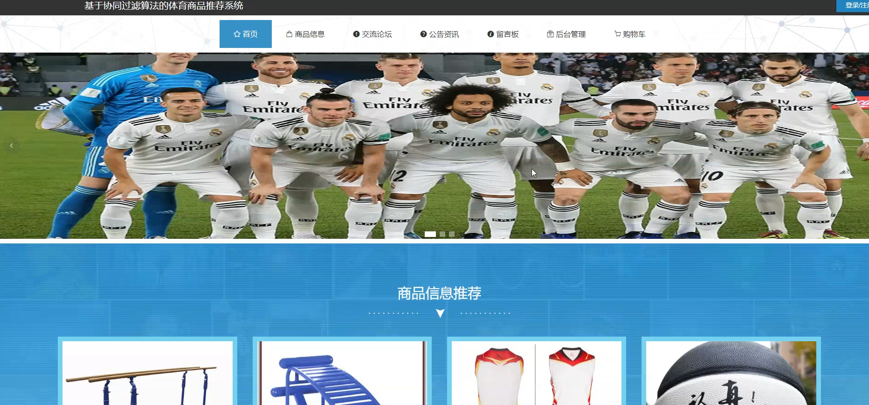
系统首界面

Slide 11
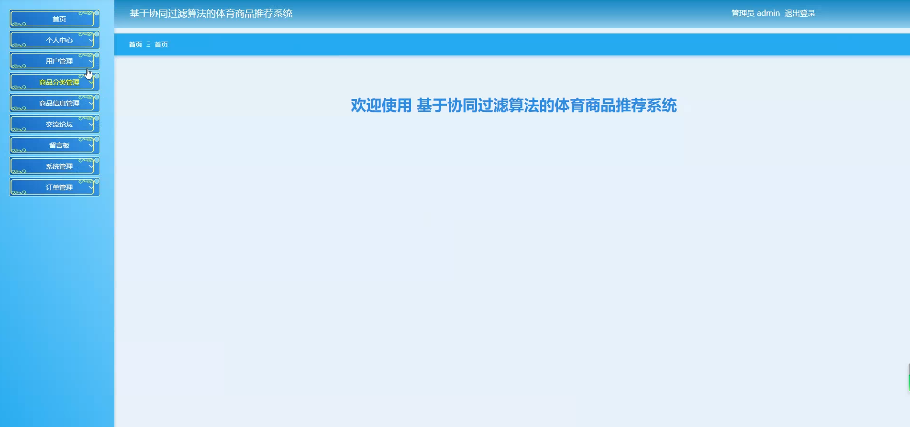
管理员主界面

Slide 12
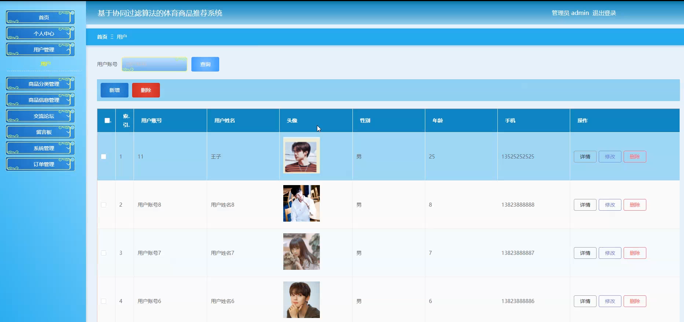
用户管理界面

Slide 13
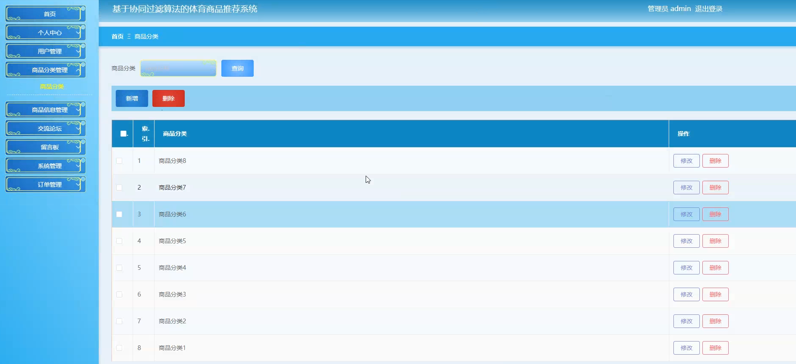
商品分类管理界面

Slide 14
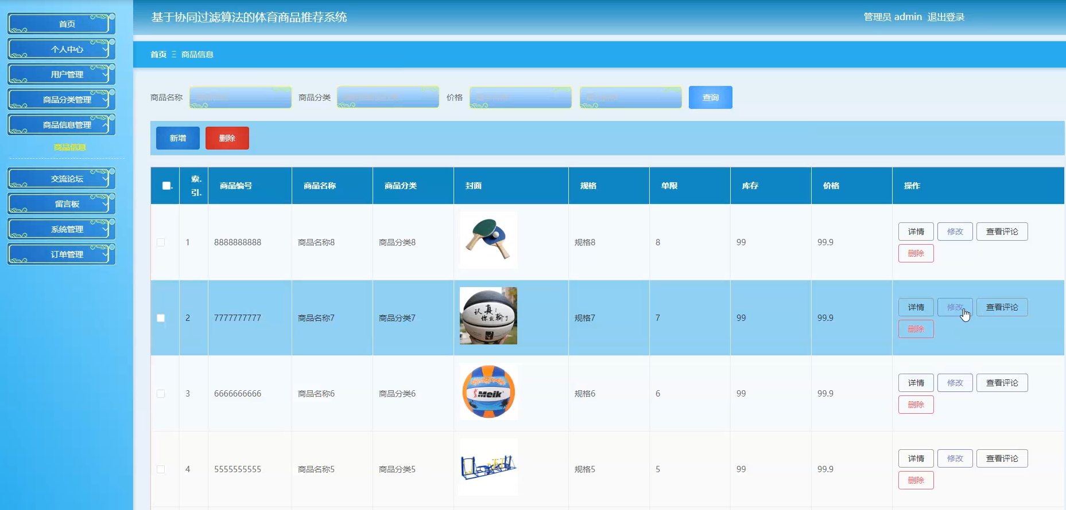
商品信息界面

Slide 15
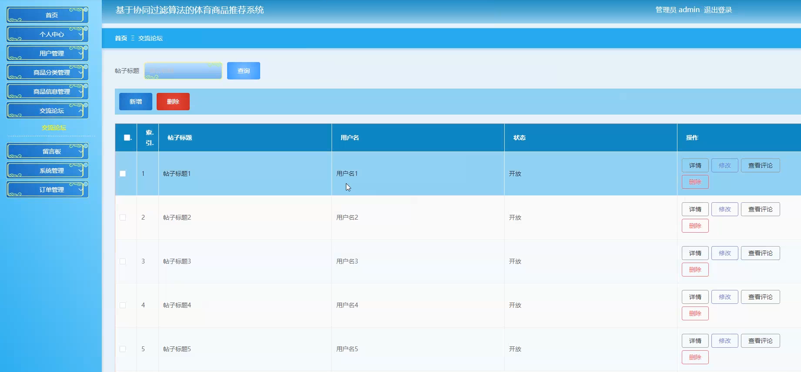
交流论坛界面

Slide 16
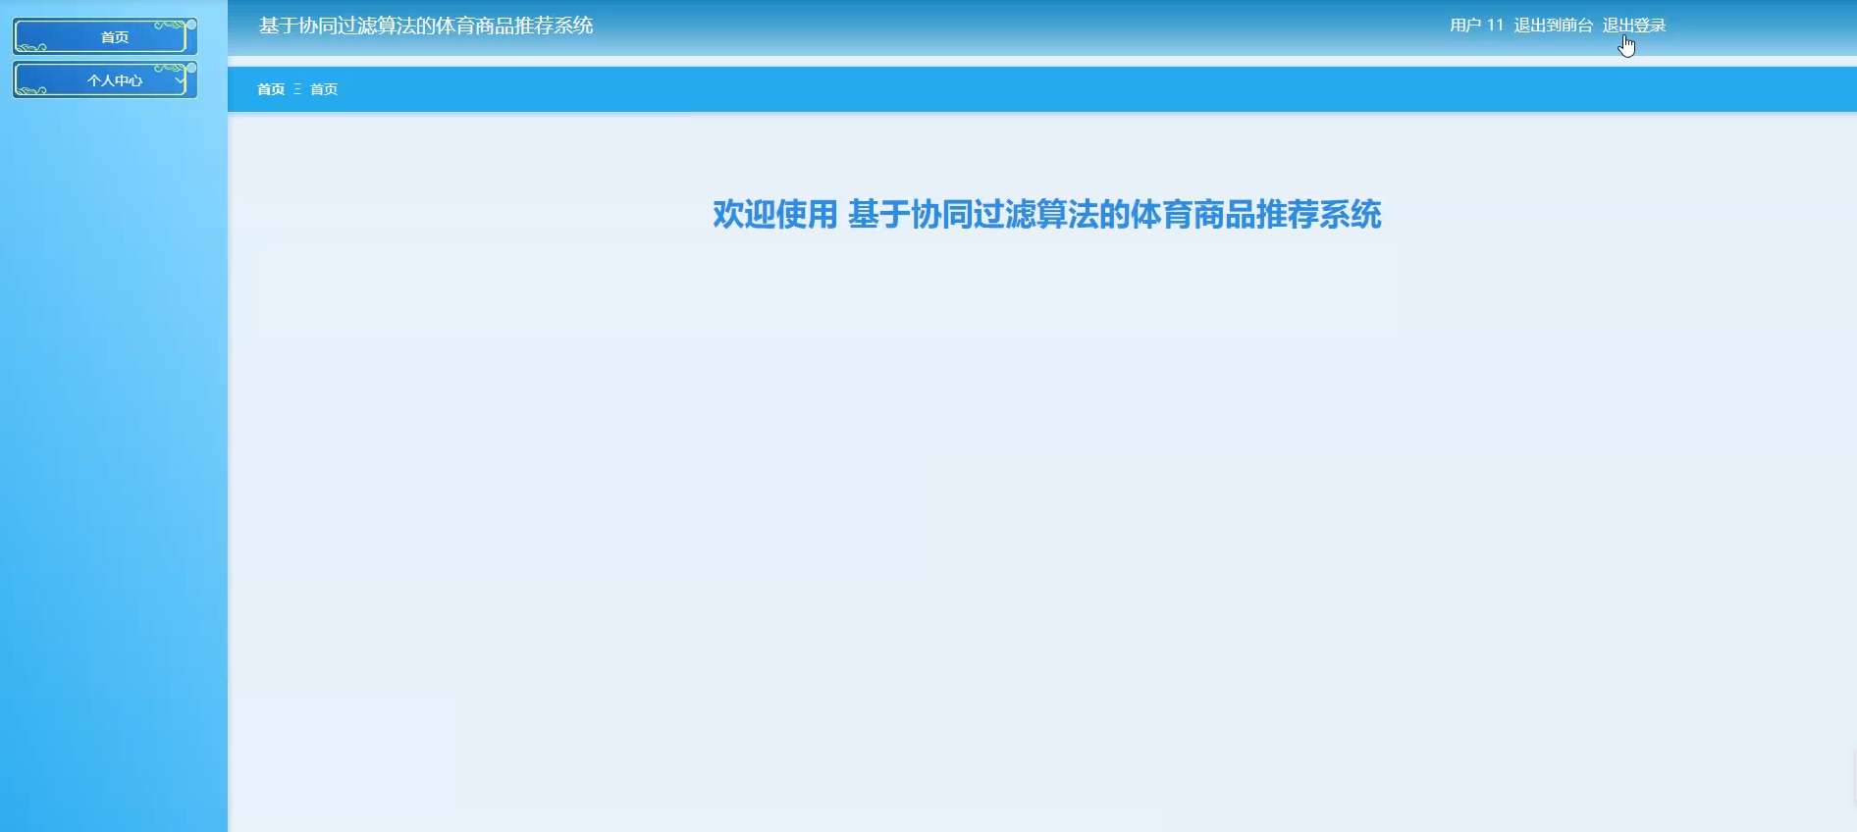
用户主界面

Slide 17

系统测试目的
一开始系统的测试是可以不用考虑整个的程序,只是考虑它的某个正常的部分，而且也可以不用看到其正常的运行的功能，暂时先不用了解具体的结构是什么样。只是用软件就能确定的测试，能够判断出测试的精确程度。这个软件的测试，其实是用一个软件的内部构造来进行的。同时经过一些分析来测试的。同时也是由代码进行的软件测试，开发者可以通过检查代码或利用开发工具，来判定系统的质量。
在正常的情况下，需要软件的安装程序必须能够比较好的与现存在系统是可以兼容的，而且还能有相关的提示信息，可以让用户查看，接着正常安装然后实现相应的功能。所以在这里就体现了测试的重要性，要是没有一些正确的测试过程就会导致软件安装上的错误，然后软件就不能正确的运行，所以在这里安装的测试就是比较重要的环节。其中安装的测试的目的就是检验系统能否可以成功的安装，同时也保证系统安装完成了可以正常运行。
在软件开发之后，会对软件做出测试。通过对软件的检测，能够发现软件的实际用法，主要是用户为主的，然后系统的开发人员以及质量保证的测试人员也应加入的测试。主要考虑的问题是各个功能是不是规范的，还有一些用户的会有的问题。不仅仅是一个方面的质量问题，而是需要进行全方位是功能验证，最后要确定软件是否符合要求，所以验收的测试是一项比较严格的测试项目，需要根据事先制订的一些相关的计划，进行对于软件配置的审查、功能的测试、性能的测试等，最后才能确保软件的正常使用。

Slide 18
结 论
在本次毕业设计中，我使用Java技术，并选择MySQL作为后台数据库进行访问和修改。在设计之初，我对系统逻辑功能的具体实现也很纠结，因为我对个性化智能体育商品推荐的概念还比较模糊，期间我也在网上查询了大量的信息，清楚地了解了现实生活中体育商品推荐的主要对象和管理需要完成的基本功能。
而在这个过程中也遇到了很多困难，主要有系统逻辑功能的不恰当和系统设计上的错误，当在自己获取信息时无法解决，我会与同学和老师商量和讨论，所以在这个过程中，也让我知道认识到自己的不足和团队的力量是最大的，无论是在学习还是工作中，要融入集体，这样自己才会成长得更快。
当然，在本次设计中，由于时间的不足和本人能力的限制，功能还不完善，对于论文的不足之处，希望在今后的学习中不断改进，使本系统更接近实际操作。

Slide 19
参考文献
[1]孙卫琴,李洪成.《Tomcat 与 Java Web 开发技术详解》.电子工业出版社,2018年6月
[2]BruceEckel.《Java编程思想》. 机械工业出版社,2018年10月
[3]FLANAGAN.《Java技术手册》. 中国电力出版社,2018年6月
[4]孙一林,彭波.《Java数据库编程实例》. 清华大学出版社,2018年8月
[5]LEE ANNE PHILLIPS.《巧学活用HTML4》.电子工业出版社,2019年8月
[6]飞思科技产品研发中心.《JSP应用开发详解》.电子工业出版社,2019年9月
[7]耿祥义,张跃平.《JSP实用教程》. 清华大学出版社,2020年5月
[8]孙涌.《现代软件工程》.北京希望电子出版社,2020年8月
[9]萨师煊，王珊.《数据库系统概论》.高等教育出版社,2018年2月
[10]Brown等.《JSP编程指南（第二版）》. 电子工业出版社 ,2018年3月
[11]清宏计算机工作室.《JSP编程技巧》. 机械工业出版社, 2021年5月
[12]朱红,司光亚.《JSP Web编程指南》.电子工业出版社, 2021年9月
[13]赛奎春.《JSP工程应用与项目实践》. 机械工业出版社, 2020年8月
[14] 肖英. 解决JSP/Servlet开发中的中文乱码问题[J]. 科技传播, 2021, (1)11-25
[15]石正喜. SQL数据库实用教程. 北京：北京师范大学出版社 2018

Slide 20
感谢各位老师评判指导
指导老师：PPT熊猫
报告人：xxx

